Slide 1
감독과 배우 사이
소셜 네트워크 분석 기말 발표
소속 | 학과 | 조원
순천향대학교 미디어랩스 | 빅데이터공학과 | 박규훤 소다영 윤성연

Slide 2
목차
데이터 파악
전처리
분석

Slide 3
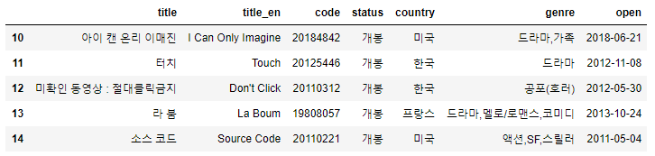
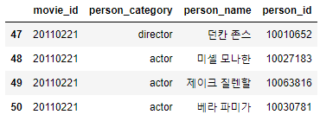
데이터 파악
데이터 출처: 영화관 입장권 통합 전산망
http://www.kobis.or.kr/kobis/business/mast/mvie/searchMovieList.do

Slide 4

전처리
배우A
애니메이션
액션
판타지
스릴러
…
감독
배우B
배우C
배우A
감독
배우B
배우C

Slide 5
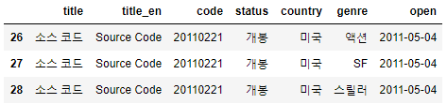
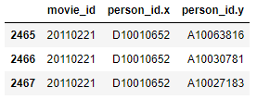
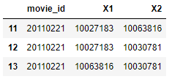
전처리
장르 분리
감독 - 배우
배우 - 배우

Slide 6
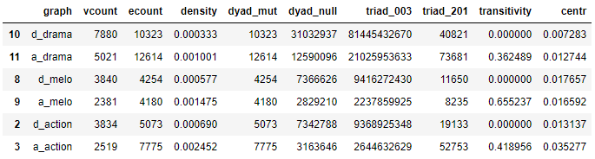
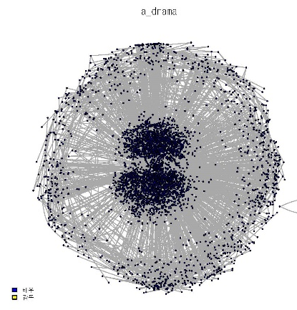
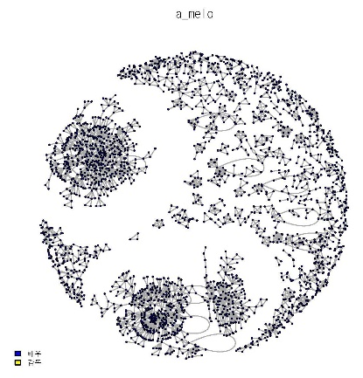
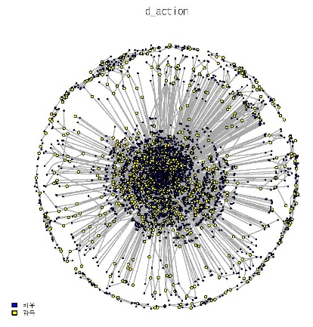
분석 - 추이성
드라마
멜로
액션

Slide 7
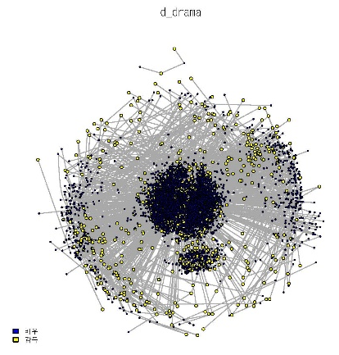
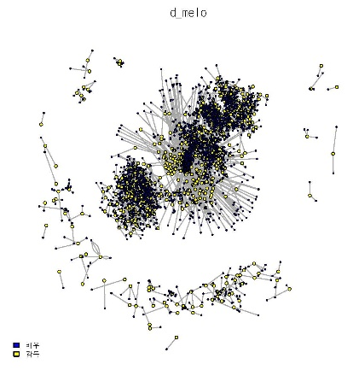
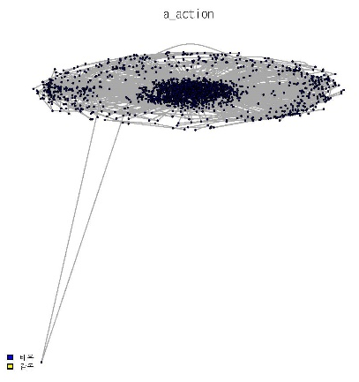
분석 - 컴포넌트
드라마
멜로 / 로맨스
액션
감독 - 배우
5581 (70.8%)
2283 (59.4%)
2582 (67.3%)
배우 - 배우
3278 (65.2%)
537 (22.5%)
486 (19.2%)
1604 (63.6%)

Slide 8
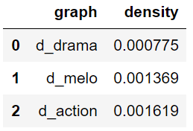
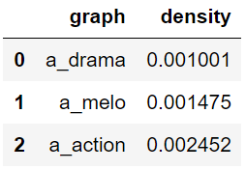
분석 - 밀도
ecount(g)/((n+m)*(n+m-1)/2)
→ ecount(g)/(n*m)
n: n(감독)
m: n(배우)
감독 - 배우
배우 - 배우
→ 액션 장르의 관계자 사이의 교류가 가장 많음

Slide 9
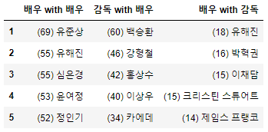
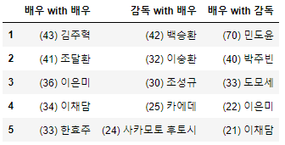
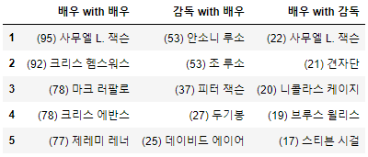
분석 - 장르별 인싸
드라마
멜로
액션

Slide 10
개선할 점
영화의 흥행도를 의미할 만한 지표를 포함하여 분석
영화의 제작 년도, 제작 국가에 대한 데이터의 활용
통계치로부터 더 깊은 의미 해석

Slide 11
The End
감사합니다

